Slide 1
第0讲 课程介绍
主要内容
TIOBE 2024年8月编程语言排行版
Java的3个版本
学习内容及方法
常见的Java IDE
Java Web学习路线

Slide 2
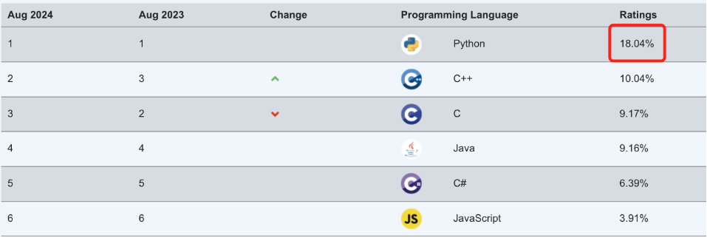
TIOBE 2024年8月编程语言排行版

Slide 3
Java的3个版本
Java Standard Edition （Java SE，标准版）：
用于桌面应用软件的开发，例如文本编辑器、下载软件、即时通讯工具等。Java SE 包含构成Java语言核心的类，比如：输入/输出、集合、数据库连接、网络编程等。
Java Enterprise Edition （Java EE，企业版）：
主要用于开发高访问量、大数据量、高并发量的网站。 Java EE包含Java SE的类，还包含用于开发企业级应用的类，比如EJB、Servlet、JSP、XML、事务控制等。
Java Micro Edition （Java ME，微型版）：
Java ME只包含Java SE的一部分类，也有自己的扩展类。主要用于嵌入式设备和移动设备的开发。

Slide 4
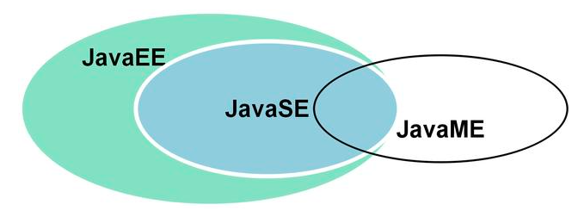
Java的3个版本
Java ME开发 ≠ android开发

Slide 5
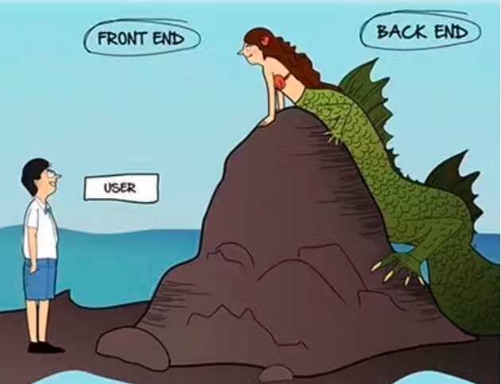
Java Web学习路线
1、 基础知识：Java SE
2、数据库知识：MySql、JDBC
3、前端页面：HTML、CSS、JavaScript、Vue.js
4、Java EE（后端）：Servlet、JSP、Spring、Spring Boot、 SpringMVC 、 Mybatis……

Slide 6
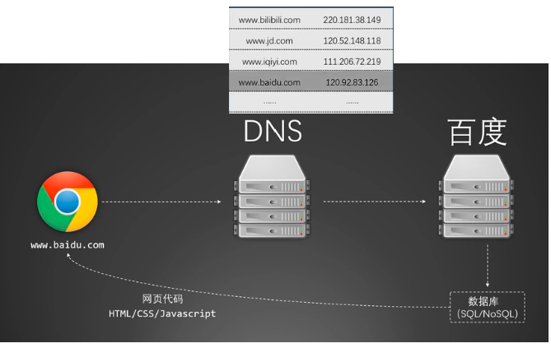
网站 = 前端代码 + 后端业务逻辑代码 + 数据库
用户输入网址;
用户点击页面超链接或按钮
前 端
后 端

Slide 7
课程内容及方法
1、进阶Java SE
（1）初级语法、面向对象、异常、IO流、Java Swing
（2）多线程、JDBC数据库连接、集合与泛型、注解、反射、网络编程等
2、入门Java EE
（1）JSP、Servlet
（2）Spring、Spring Boot、Spring MVC 、Mybatis等

Slide 8

课程内容及方法
总学时：
48学时
二八定律：
意大利经济学家帕累托认为，在任何一组东西中，最重要的只占其中一小部分，约20%，其余80%尽管是多数，却是次要的。

Slide 9
常见的Java IDE
JCreator ：小而且快，常用的功能都支持，适合初学者。
JBuilder：商业软件，插件丰富。
NetBeans：开源免费，配置简单。
Eclipse：开源免费，插件资源丰富。
MyEclipse：Eclipse的扩展。
IDEA ：商业软件，全称 IntelliJ IDEA，是JetBrains公司的产品，在智能代码助手、代码自动提示、重构、JavaEE支持、各类版本工具(git、svn等)、JUnit、CVS整合等方面十分优秀。

